Slide 1
OSSP
Awesome Dodge
1조_Awesome
이광빈
이영진
황영식

Slide 2
CONTENTS
오픈소스 소개
확장 내용
결과 분석

Slide 3

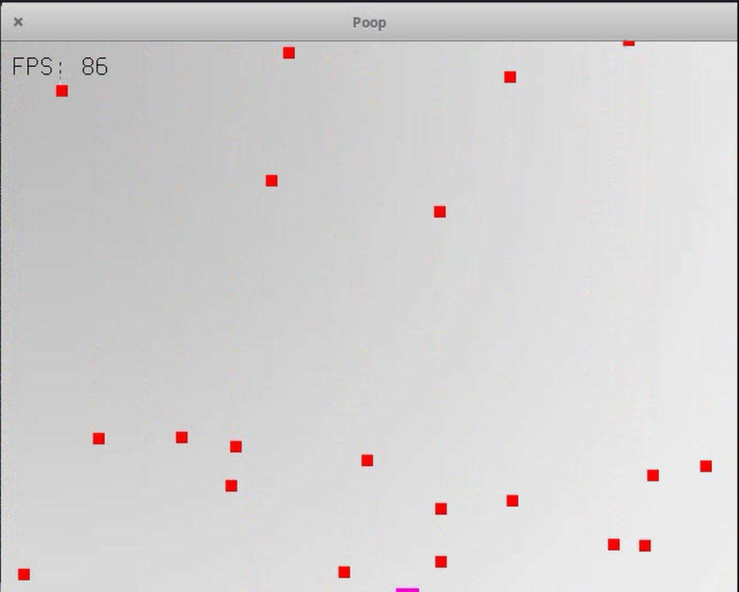


소스코드의 소개
Square-dodge
오픈소스 소개
진행 사항 및
확장 내용
Player
결과 분석

Slide 4


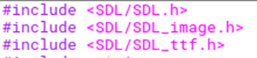
SDL을 이용한 오픈소스
오픈소스 소개
진행 사항 및
확장 내용
결과 분석
helper.h
https://github.com/khodzha/square-dodge

Slide 5
팀원 소개
이광빈 | 이영진 | 황영식
SDL 라이브러리 내장 함수 분석 보고서 작성 | 게임 오버 판정, 라이프 수정 게임 오버 시 프로그램 종료 수정 | 점수 및 난이도 추가 상하좌우 이동이 가능하도록 수정
SDL 그래픽 수정 | 소켓 프로그래밍 | 소켓 프로그래밍
- 오류 검출 및 피드백/필요 자료 수집
오픈소스 소개
진행 사항 및
확장 내용
결과 분석

Slide 6
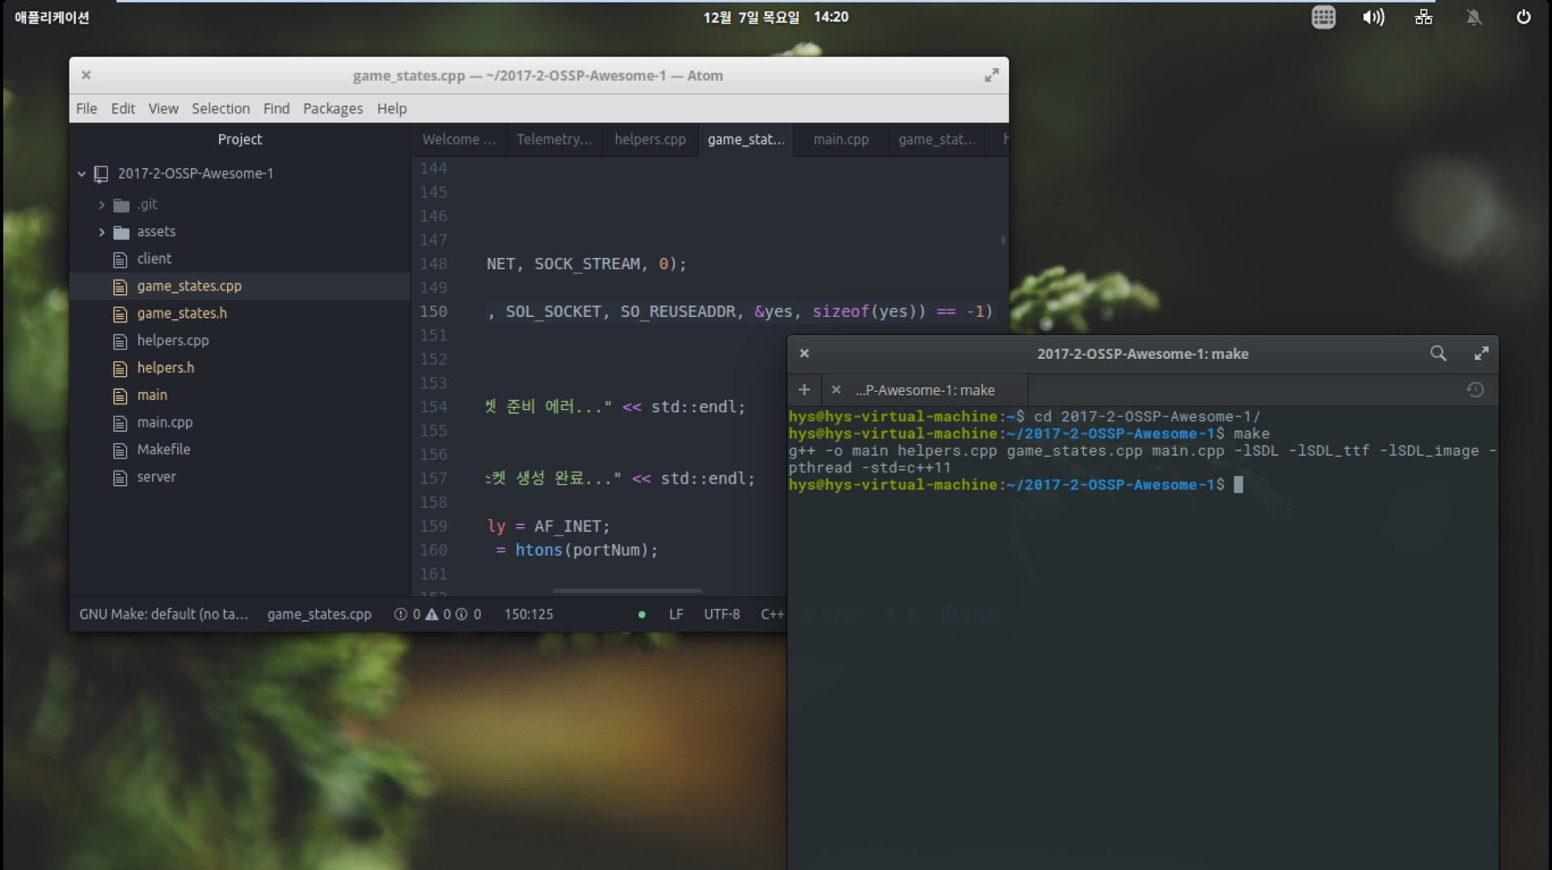
Linux(Ubuntu)
개발 환경
오픈소스 소개
진행 사항 및
확장 내용
결과 분석
Atom Editor / Github
C++ / g++ compiler

Slide 7

확장 부분
기능 및 조작
오픈소스 소개
진행 사항 및
확장 내용
소켓 프로그래밍
결과 분석
게임 그래픽

Slide 8
확장 부분
기능 및 조작
오픈소스 소개
진행 사항 및
확장 내용
소켓 프로그래밍
결과 분석
게임 그래픽

Slide 9
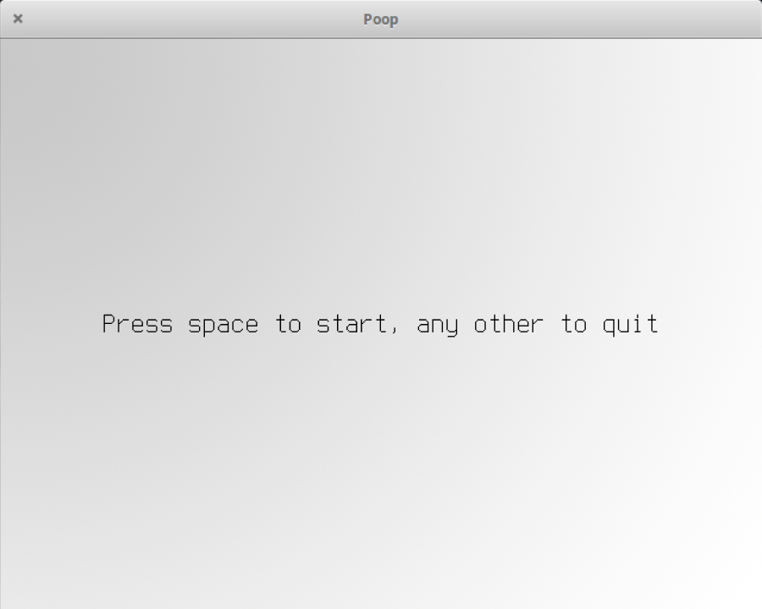
초기 게임 인터페이스
오픈소스 소개
진행 사항 및
확장 내용
결과 분석

Slide 10
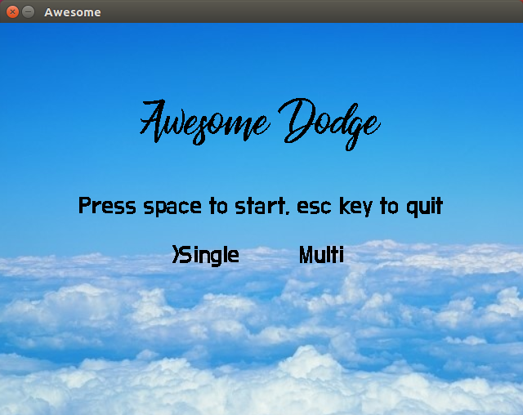
인터페이스 변경사항
오픈소스 소개
진행 사항 및
확장 내용
결과 분석

Slide 11
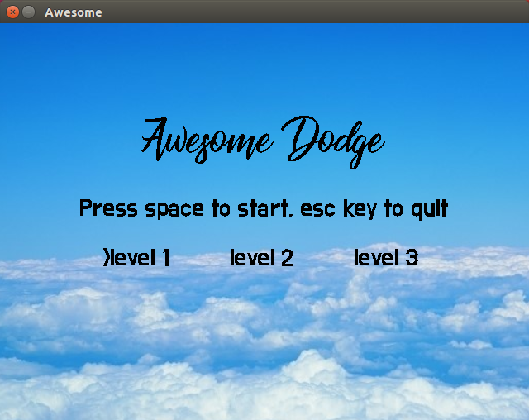
인터페이스 변경사항
오픈소스 소개
진행 사항 및
확장 내용
결과 분석

Slide 12
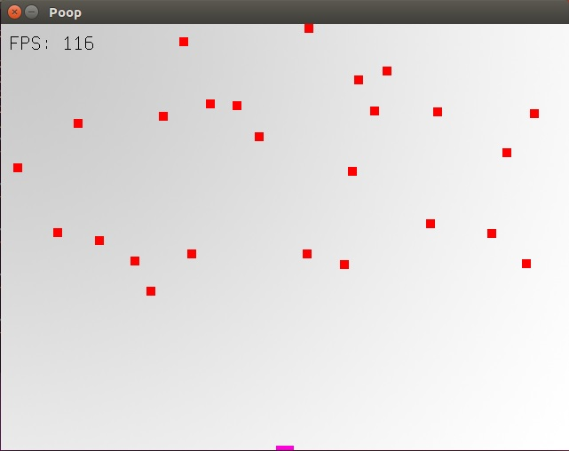
초기 게임 기능
오픈소스 소개
진행 사항 및
확장 내용
결과 분석
일정한 속도

Slide 13
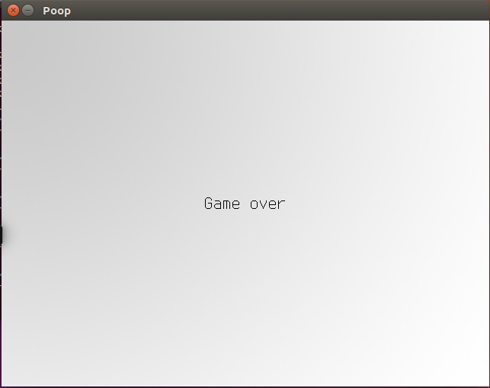
초기 게임 기능
오픈소스 소개
진행 사항 및
확장 내용
결과 분석

Slide 14
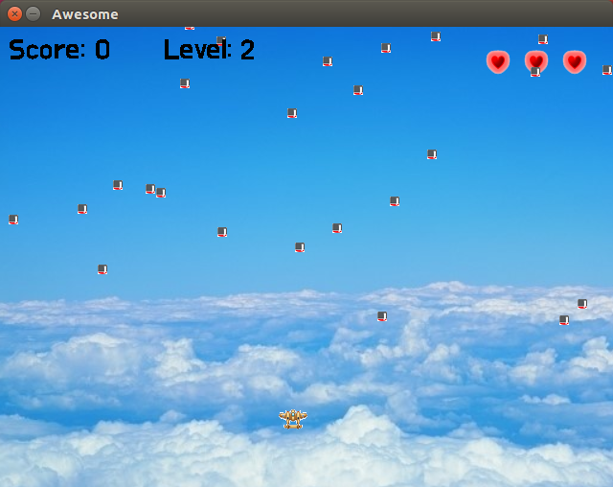
확장된 게임 기능
오픈소스 소개
진행 사항 및
확장 내용
결과 분석

Slide 15
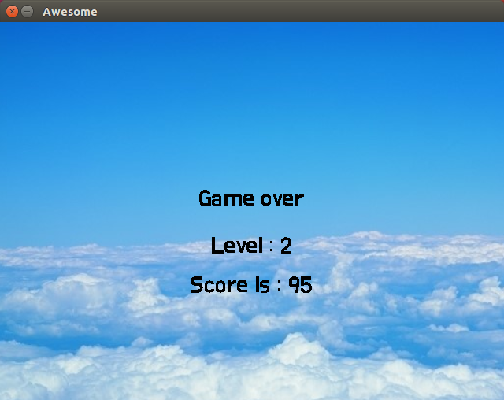
확장된 게임 기능
오픈소스 소개
진행 사항 및
확장 내용
결과 분석

Slide 16
확장된 게임 기능
오픈소스 소개
진행 사항 및
확장 내용
결과 분석

Slide 17
확장 부분
기능 및 조작
오픈소스 소개
진행 사항 및
확장 내용
소켓 프로그래밍
결과 분석
게임 그래픽

Slide 18
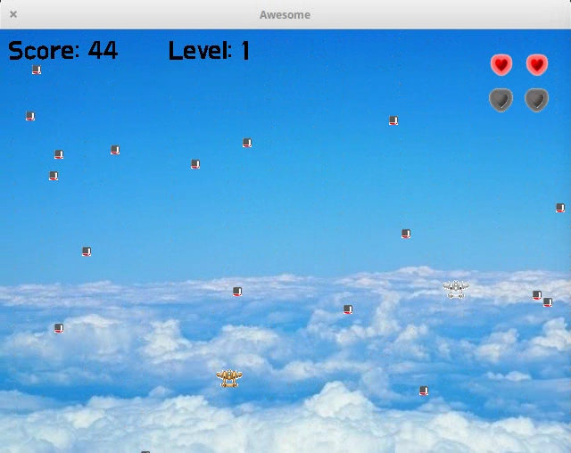
멀티 플레이
오픈소스 소개
진행 사항 및
확장 내용
결과 분석

Slide 19
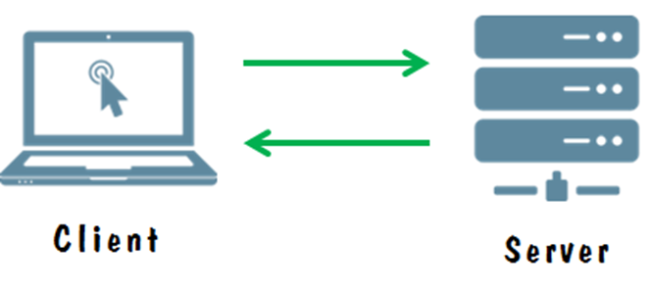

소켓 프로그래밍
오픈소스 소개
진행 사항 및
확장 내용
결과 분석

Slide 20
소켓 프로그래밍
Player1
Player2
오픈소스 소개
진행 사항 및
확장 내용
결과 분석

Slide 21
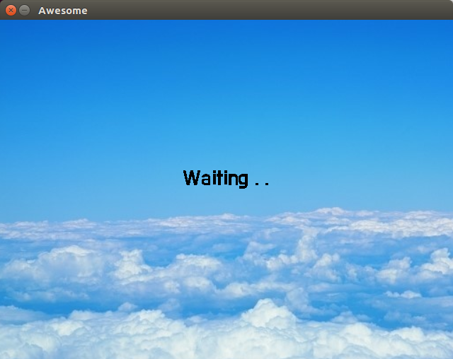

소켓 프로그래밍
Player1
Player2
오픈소스 소개
진행 사항 및
확장 내용
결과 분석

Slide 22

소켓 프로그래밍
Player1
Player2
오픈소스 소개
진행 사항 및
확장 내용
결과 분석

Slide 23
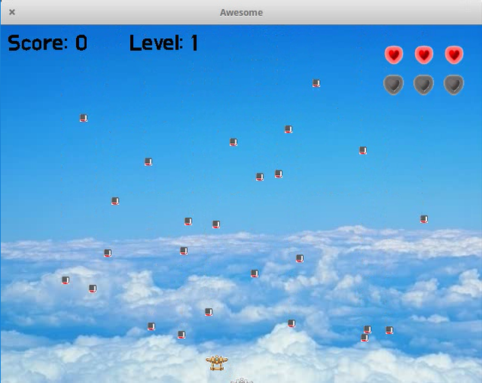

소켓 프로그래밍
Player1
Player2
오픈소스 소개
진행 사항 및
확장 내용
결과 분석

Slide 24
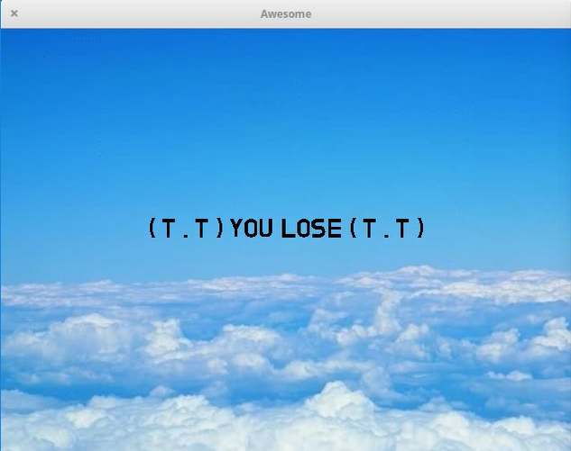
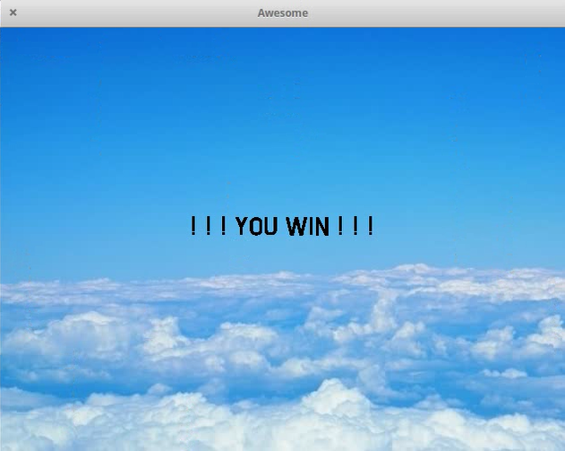
소켓 프로그래밍
Player1
Player2
오픈소스 소개
진행 사항 및
확장 내용
결과 분석

Slide 25
소켓 프로그래밍
Player1
Player2
오픈소스 소개
진행 사항 및
확장 내용
결과 분석

Slide 26
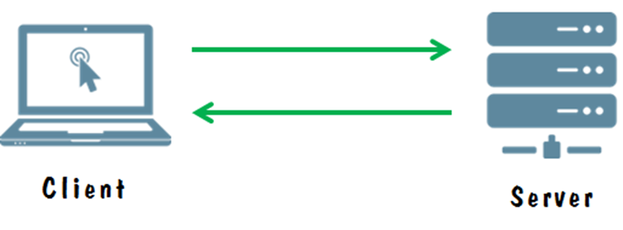
소켓 프로그래밍
오픈소스 소개
진행 사항 및
확장 내용
결과 분석
모든 장애물 위치
플레이어 위치
플레이어 라이프

Slide 27


소켓 프로그래밍
오픈소스 소개
진행 사항 및
확장 내용
결과 분석

Slide 28
소켓 프로그래밍
오픈소스 소개
진행 사항 및
확장 내용
결과 분석
모든 장애물 위치
플레이어 위치
플레이어 라이프
초기값 설정

Slide 29
소켓 프로그래밍
Waiting
Accepting
(or Connecting)
Event
오픈소스 소개
진행 사항 및
확장 내용
결과 분석

Slide 30
Accept
Event
Main
Main
소켓 프로그래밍
Thread
오픈소스 소개
진행 사항 및
확장 내용
결과 분석

Slide 31
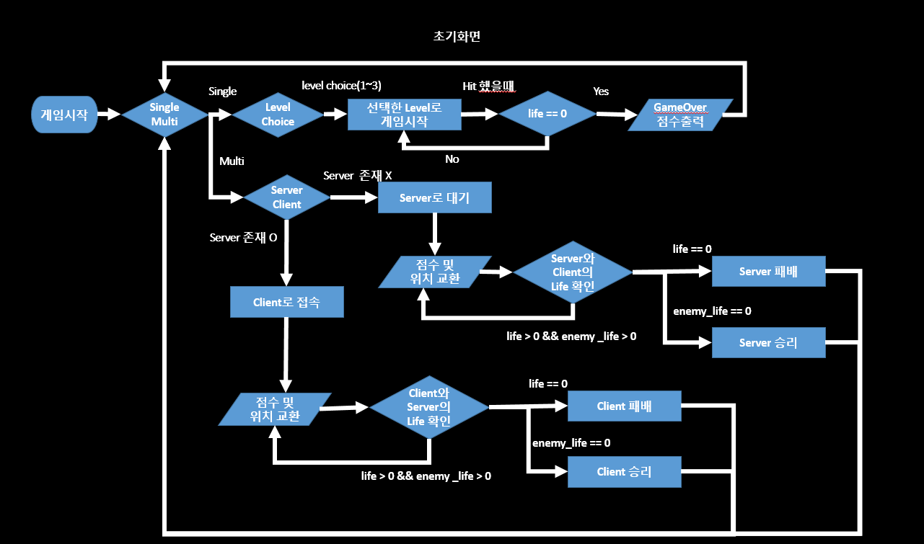

Slide 32
확장 부분
기능 및 조작
오픈소스 소개
진행 사항 및
확장 내용
소켓 프로그래밍
결과 분석
게임 그래픽

Slide 33
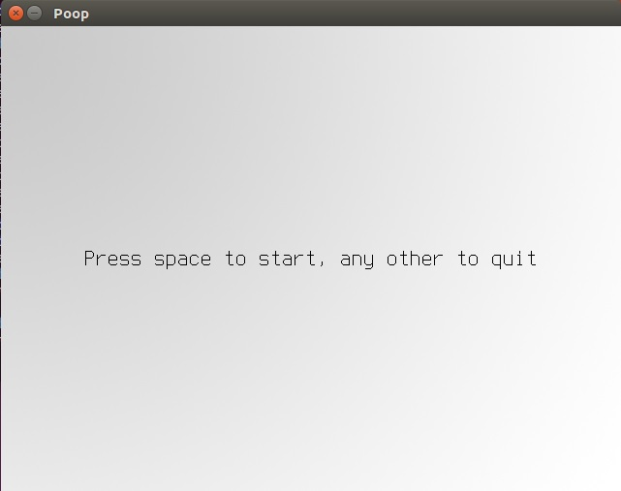
그래픽 구현
오픈소스 소개
진행 사항 및
확장 내용
결과 분석
TTF_OpenFont 함수 사용

Slide 34

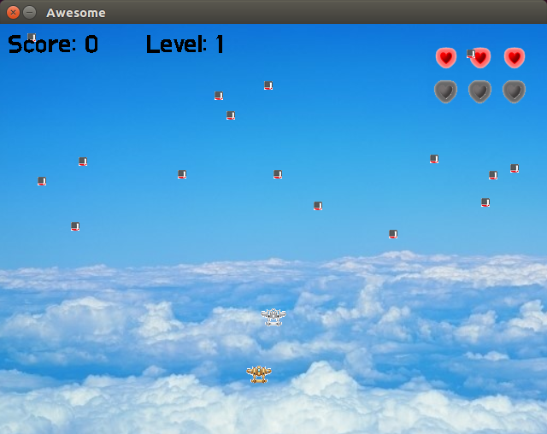
그래픽 구현
오픈소스 소개
진행 사항 및
확장 내용
결과 분석
SDL_LoadBMP, SDL_SetColorKey 함수 사용

Slide 35
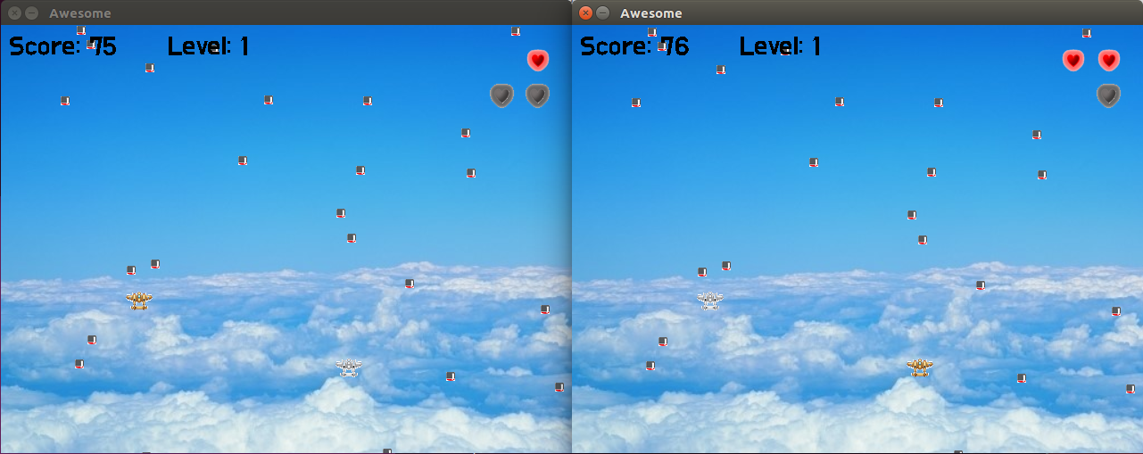
그래픽 구현
오픈소스 소개
진행 사항 및
확장 내용
결과 분석
조건문과 apply_surface 함수를 사용

Slide 36

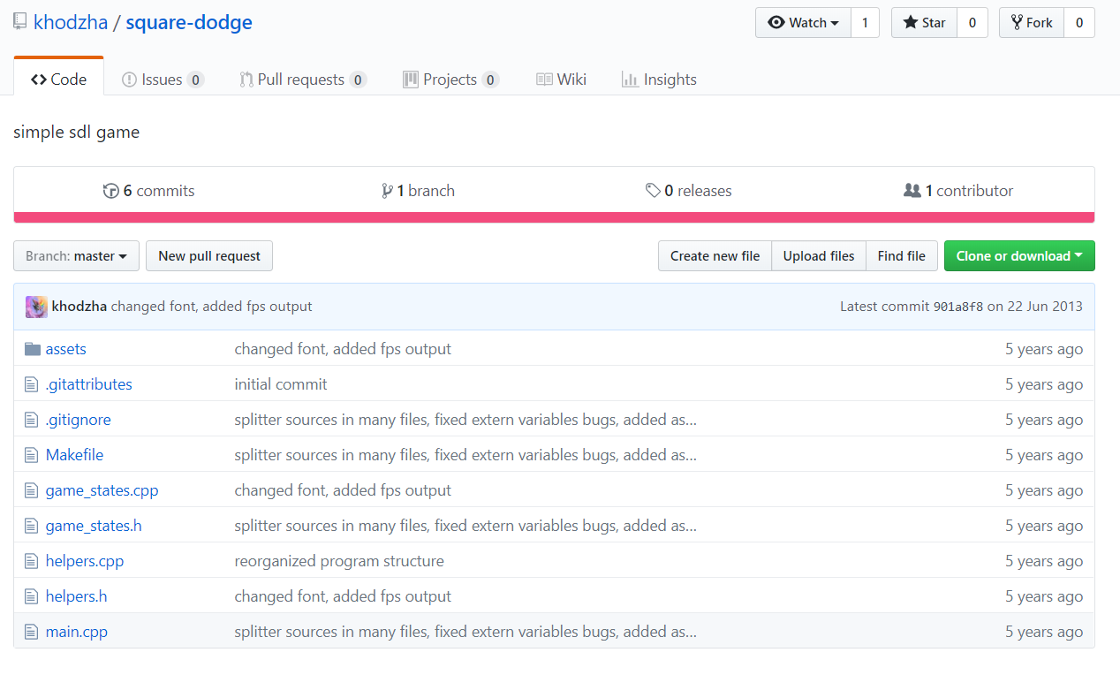
결과 분석
기존 소스 코드 줄 수 : 약 300줄
오픈소스 소개
진행 사항 및
확장 내용
결과 분석

Slide 37
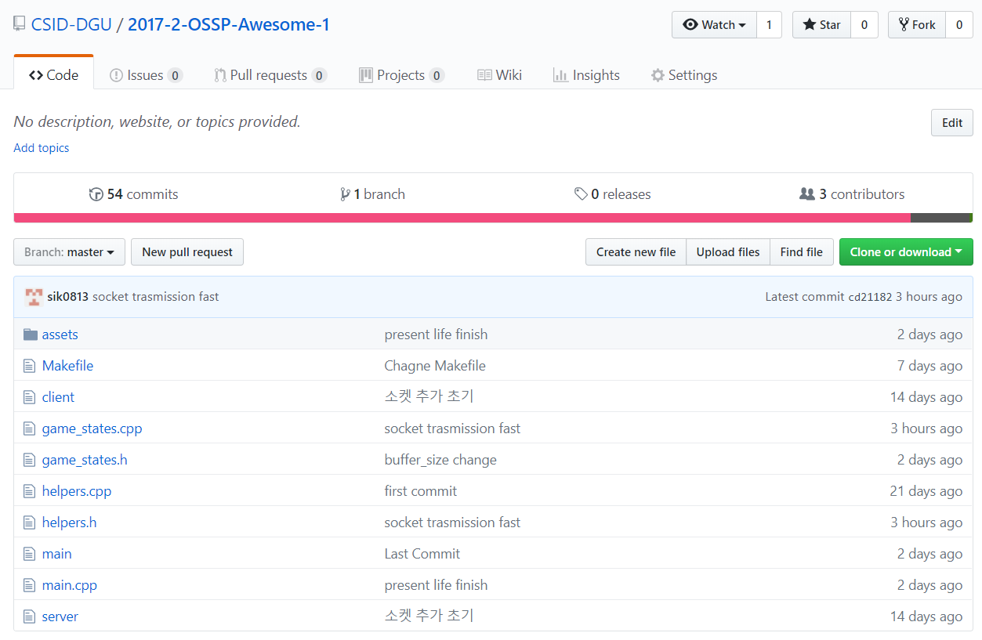
결과 분석
확장 후 코드 줄 수 : 약 1000줄
오픈소스 소개
진행 사항 및
확장 내용
결과 분석

Slide 38
기존 VS 확장
 | 기존 오픈소스 | 확장 오픈소스
난이도 | 장애물 속도가 일정 | 레벨에 따라 장애물 속도 상승
조작 | 좌우로만 이동 가능 | 상하좌우로 이동 가능
점수 | 게임오버 시 바로 게임 창 종료 | 점수 기록 및 게임 재 시작 가능
멀티 플레이 | 멀티 플레이 불가능 | 2인 플레이 가능
그래픽 | 사각형으로만 이루어진 그래픽 | 다양한 이미지를 활용
오픈소스 소개
진행 사항 및
확장 내용
결과 분석

Slide 39
제안서 목표
GOAL | OBJECTIVES
프로젝트에 필요한 오픈소스를 찾고 분석하는 능력을 발전시킨다. | 2개월 후 점수가 표시되고 난이도 설정이 가능한 게임을 할 수 있다.
오픈소스를 이용하여 다양한 기능을 확장하여 구현할 수 있다. | 2개월 후 1인 플레이와 2인 플레이가 가능한 게임을 할 수 있다.
 | 2개월 후 현재 오픈소스 게임보다 역동적이고 화려한 게임을 구현할 수 있다.
오픈소스 소개
진행 사항 및
확장 내용
결과 분석

Slide 40
간트 도표
과업 | 10월 |  |  |  | 11월 |  |  |  |  | 12월
 | 2주 | 3주 | 4주 | 5주 | 1주 | 2주 | 3주 | 4주 | 5주 | 1주
오픈 소스 분석
점수/라이프/난이도 추가 및 세부 내용 수정
오류 검사 및 소켓 프로그래밍 관련 공부
멀티플레이가 가능하도록 소켓 프로그래밍 진행
그래픽 관련 수정
오류/호환성 검사 및 보고서 작성
오픈소스 소개
진행 사항 및
확장 내용
결과 분석

Slide 41
Q & A

Slide 42
데모프로그램 시연

